Slide 1
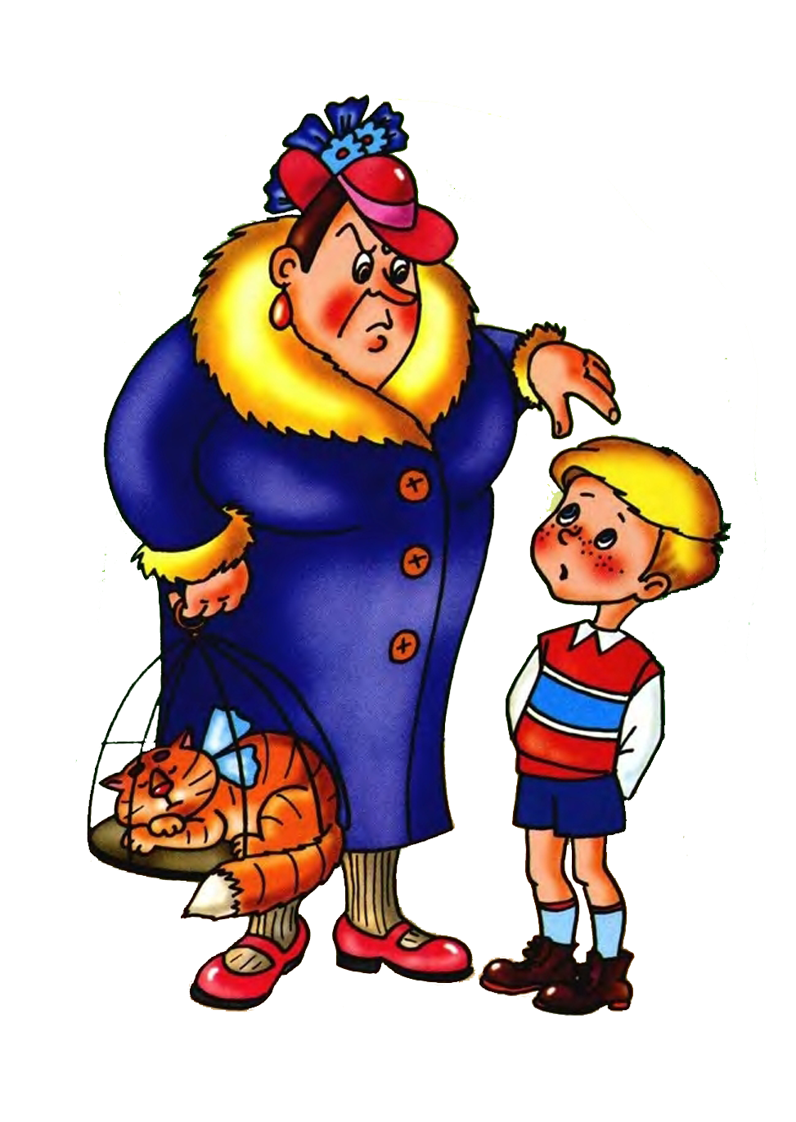
Азбука этикета Викторина
Автор: Бобкова Ирина Валентиновна, учитель
ГКОУ СО «Богдановичская школа-интернат»
2016 г.

Slide 2
Какое слово иногда говорят вместо слова «пожалуйста»?
«Будьте здоровы»
«Будьте счастливы»
«Будьте добры»

Slide 3
К какой группе вежливых слов относится слово «пожалуйста»?
Приветствия
Просьбы
Благодарности

Slide 4
К кому необходимо обращаться на «Вы»?
К взрослому человеку
К лучшему другу
К однокласснику

Slide 5
Что нельзя делать во время разговора?
Внимательно слушать
Задавать вопросы
Перебивать друг друга

Slide 6
Как лучше всего пригласить к телефону
твоего одноклассника?
«Здравствуйте!
Мне нужен Дима»
«Позовите, пожалуйста, Диму!»
«Здравствуйте! Позовите, пожалуйста, Диму!»

Slide 7
Что нужно делать, когда зеваешь?
Издавать громкие звуки
Шевелить ушами
Прикрывать рот рукой

Slide 8
Вы чихнули, а находящиеся рядом пожелали: «Будьте здоровы!» Как быть?
Сделать вид, что не расслышали
Поблагодарить
Извиниться

Slide 9
Когда можно смеяться над другим человеком?
Когда он упал
Никогда
Когда он наступил в лужу

Slide 10
Серёжа хотел бросить бумажку в урну, но промахнулся. Что ему делать?
Пройти мимо
Поднять бумажку и
бросить в урну
Оттолкнуть бумажку ногой

Slide 11
Как нужно сидеть за столом?
Положив локти на стол
Прямо, непринуждённо
С вытянутыми под столом ногами

Slide 12
Что из перечисленного едят руками?
Котлеты
Пельмени
Бутерброды

Slide 13
Чем культурный человек вытирает рот после еды?
Рукой
Салфеткой
Не вытирает

Slide 14
Можно ли брать в руки экспонаты в музее?
Нельзя
Можно, но осторожно
Можно, если никто не видит

Slide 15
Как нужно проходить по ряду в зрительном зале?
Спиной к сидящим людям
Лицом к сидящим людям
Всё равно как

Slide 16
В какой одежде не принято ходить в театр?
В строгом костюме
В вечернем платье
В спортивном костюме

Slide 17
Как вести себя, если ты встретил в театральном зале знакомого человека?
Крикнуть, чтобы он тебя заметил
Побежать к нему скорее, чтобы поздороваться
Дождаться антракта, чтобы подойти к нему

Slide 18
Что нельзя делать во время спектакля?
Разговаривать по телефону
Есть бутерброды, принесённые с собой
Всё перечисленное

Slide 19
Где важно соблюдать правила этикета?
В гостях
Везде
В школе

Slide 20
Какое слово не является вежливым?
Возьмите
Пожалуйста
Спасибо

Slide 21
Какие слова мы называем «волшебными»?
Спасибо
Пожалуйста
Всё перечисленное

Slide 22
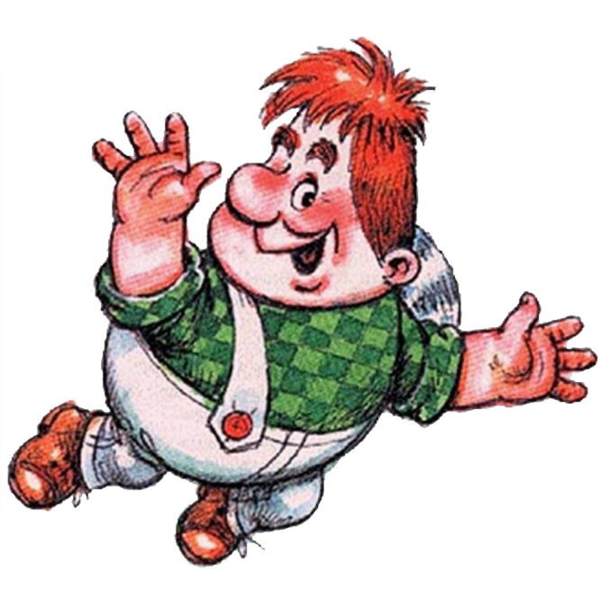
Источники
Малыш http://galerey-room.ru/images/0_5147b_57e830db_orig.png
Фон http://www.wallcoo.net/cartoon/Colors_in_Japanese_Style/wallpapers/1680x1050/colors_and_flower_pattern_in_japanese_style_WA01_005Lb.jpg
Фон 2 http://www.artleo.com/pic/download.php?file=201108/1280x800/artleo.com-8070.jpg
Фон 3 http://www.wallcoo.net/cartoon/Colors_in_Japanese_Style/wallpapers/1680x1050/colors_and_flower_pattern_in_japanese_style_WA01_014L.jpg
Карлсон http://media.nn.ru/data/ufiles/1/02/16/5021606.futbolka_1_pered.png

